Slide 1
Работа с объектами жилищного фонда в ГИС ЖКХ
Методические рекомендации
по реализации Федерального закона от 21.07.2014 № 209-ФЗ «О государственной информационной системе жилищно-коммунального хозяйства»

Slide 2
Виды объектов жилищного фонда
Многоквартирный дом (МКД) – дом в котором расположены два и более помещения предназначенные для проживания людей. Многоквартирный дом имеет расположено общее домовое имущество собственников. Как правило выход из такого дома один через коридор общего пользования.
Дом блокированной застройки (ДБЗ) – это дома с количеством не более чем три этажа, состоящие из нескольких блоков, количество которых не превышает десять и каждый из которых предназначен для проживания одной семьи. Блоки имеют общую стену (общие стены) без проемов с соседним блоком или соседними блоками, расположен на отдельном земельном участке и имеет выход на территорию общего пользования.
Индивидуальный жилой дом (ИЖД) - совокупность жилых помещений частного жилищного фонда, которые используются гражданами - собственниками таких помещений для своего проживания, проживания членов своей семьи и (или) проживания иных граждан на условиях безвозмездного пользования.

Slide 3
Схематический пример вида объекта жилищного фонда
МКД
Профиль Вид сверху
выход
Коридор общего пользования
КВ 1
КВ 2
ВХОД
КВ 1
КВ 2

Slide 4
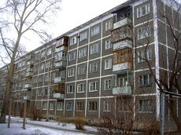
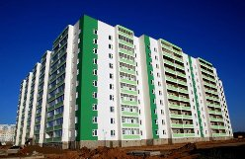
Визуальные примеры видов объектов жилищного фонда
МКД
Типовой панельный пятиэтажный дом Современный пример МКД

Slide 5
Схематический пример вида объекта жилищного фонда
ДБЗ
Профиль
КВ 1
КВ 2
ВХОД
ВХОД

Slide 6
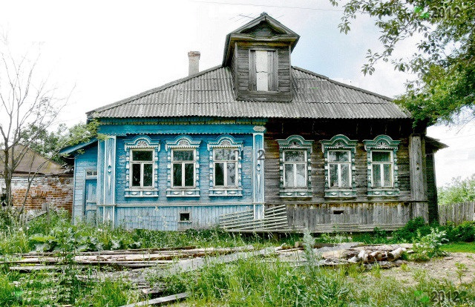
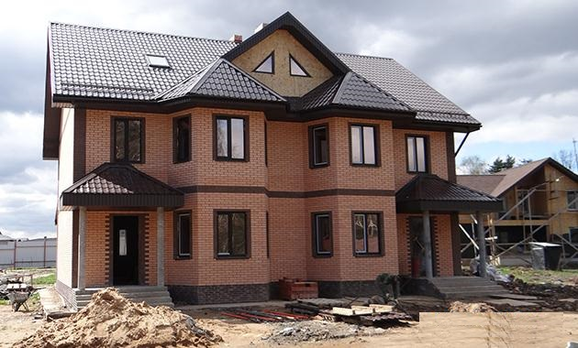
Визуальные примеры видов объектов жилищного фонда
ДБЗ
Типовой ДБЗ сельской и городской местности Современный пример ДБЗ

Slide 7
Схематический пример вида объекта жилищного фонда
ИЖД
Профиль
КВАРТИРА
(ДОМ)
ВЫХОД

Slide 8
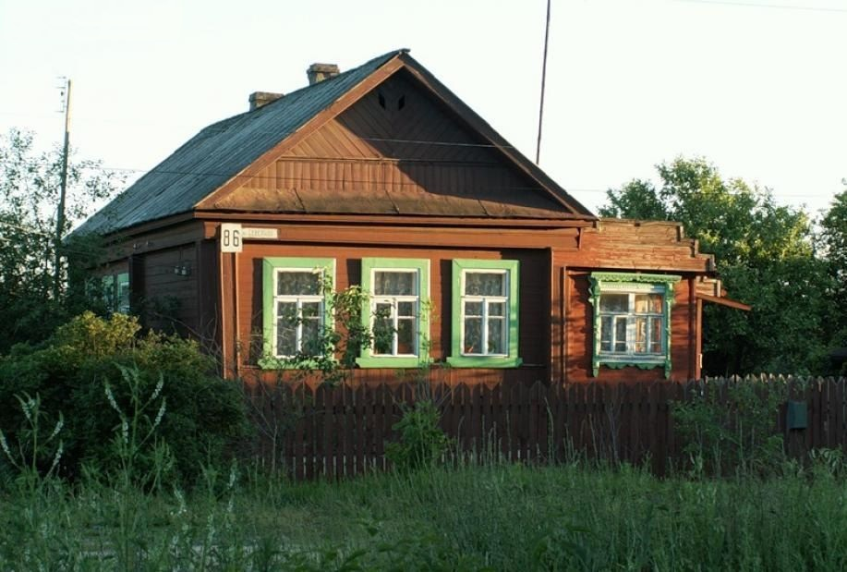
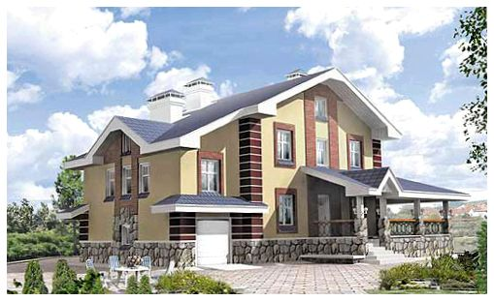
Визуальные примеры видов объектов жилищного фонда
ИЖД
Типовой ИЖД сельской и городской местности Современный пример ИЖД
ВАЖНО!
Убедитесь визуально и с помощью выписки из ЕГРН об отсутствии выделения в натуру части дома и образования из одного дома двух самостоятельных квартир! В противном случае при двух выделенных квартирах это будет ДБЗ!

Slide 9
О работе в ГИС ЖКХ
Как изменить объект жилищного фонда в ГИС ЖКХ и перевести его из МКД (если он таким не является) в ДБЗ или ИЖД?
Существует множество заблуждений, каким образом понять какой объект недвижимого имущества перед Вами, когда Вы решили произвести визуальный осмотр объектов жилищного фонда (далее – ОЖФ) на территории Вашего муниципального образования. Нередко возникали ситуации, когда на первый взгляд индивидуальный жилой дом является по факту домом блокированной застройки.
Для того, что бы понять какой объект недвижимого имущества находится перед Вами, необходим следующий порядок действий:
Произвести визуальный осмотр ОЖФ;
Сделать максимальное, допустимое количество фотофиксаций ОЖФ (не нарушая прав на неприкосновенность и тайну личной жизни и деятельности);
Вернуться на рабочее место;
В рамках электронного документооборота, межведомственного взаимодействия и с использованием электронных средств, заказать выписку из Единого государственного реестра недвижимости (ЕГРН) на ОЖФ, являющийся по Вашему мнению сомнительным.
Выписка из ЕГРН разъяснит Вам ситуацию по вопросу вида ОЖФ.

Slide 10
Нажимаем на логотип ОЖФ
(из серого цвета нужно сделать зеленый, желтый или красный)
СЕРЫЙ цвет ОЖФ – РАБОТА НЕ ВЕДЕТСЯ!
ЖЕЛТЫЙ цвет ОЖФ – ВЕТХИЙ
КРАСНЫЙ цвет ОЖФ – АВАРИЙНЫЙ
ЗЕЛЕНЫЙ цвет ОЖФ – ИСПРАВНЫЙ
Работ по ОЖФ ведется

Slide 11
Что должно быть по результатам работ в первичном (незарегистрированном доступе для любого гражданина)

Slide 12
ТАКОГО БЫТЬ НЕ ДОЛЖНО!

Slide 13
Положительный эффект на 12.07.2018
№ | МР | кол-во ОЖФ | БЫЛО МКД | СТАЛО МКД | БЫЛО ДБЗ | СТАЛО ДБЗ | БЫЛО ИЖД | СТАЛО ИЖД | ДИНАМИКА ПО МКД (ЕД) | ДИНАМИКА ПО ДБЗ (%) | ДИНАМИКА ПО ИЖД (%)
1 | Верхнекамский | 5291 | 994 | 744 | 249 | 579 | 3987 | 3968 | 250 | 330 | -19
2 | Мурашинский | 3246 | 638 | 410 | 525 | 753 | 2087 | 2083 | 228 | 228 | -4
3 | Белохолуницкий | 5914 | 1509 | 1336 | 148 | 319 | 4259 | 4259 | 173 | 171 | 0
4 | Даровской | 3083 | 1242 | 1120 | 137 | 258 | 1704 | 1705 | 122 | 121 | 1
5 | Слободской | 8375 | 1880 | 1764 | 24 | 140 | 6467 | 6471 | 116 | 116 | 4
РАБОТА ВЕДЕТСЯ НИЗКИМИ ТЕМПАМИ
№ | МР | кол-во ОЖФ | МКД | ДБЗ | ИЖС
1 | Нагорский | 2947 | 1348 | 2 | 1597
2 | Немский | 2424 | 1274 | 71 | 1079
3 | Нолинский | 4682 | 1277 | 10 | 3395
4 | Орловский | 3739 | 994 | 6 | 2739
5 | Пижанский | 3402 | 1103 | 0 | 2299
6 | Подосиновский | 3850 | 1468 | 8 | 2374
7 | Свечинский | 2172 | 853 | 73 | 1246
8 | Сунской | 1799 | 864 | 0 | 935
9 | Тужинский | 2343 | 717 | 43 | 1583
10 | г. Кирово-Чепецк | 911 | 867 | 1 | 43

Slide 14
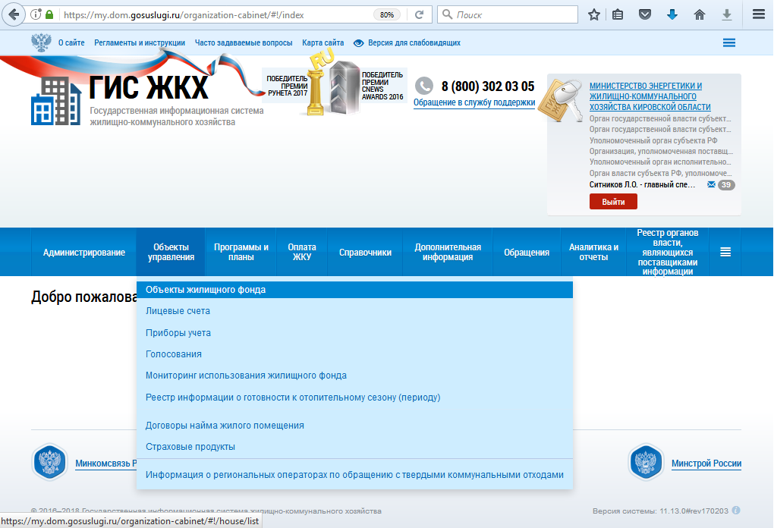
Действия по изменения вида ОЖФ в ГИС ЖКХ
Войти в личный кабинет (далее – ЛК) организации (администрации) с помощью логин и пароля или с помощью электронной цифровой подписи.
P.s. Как показывает практика, в ЛК лучше заходит под учетной записью руководителя (главы администрации).
Войти во вкладку «Объекты управления» подвкладка «Объекты жилищного фонда»

Slide 15
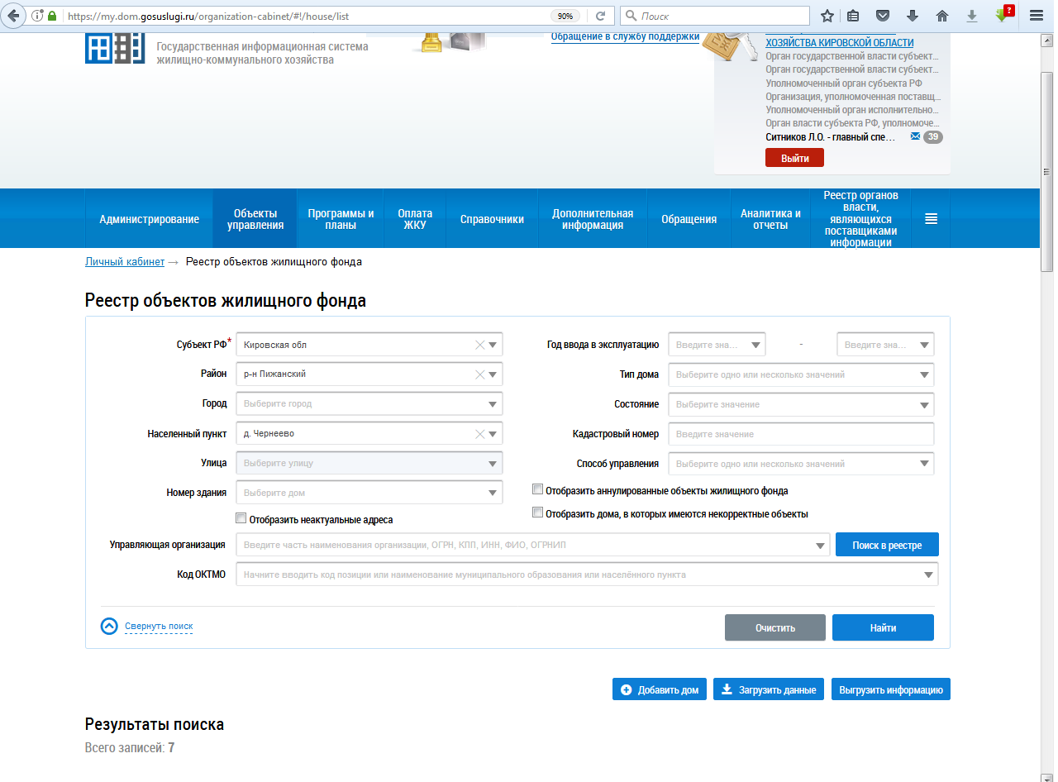
С помощью фильтра выбираем Ваше муниципальное образование. ПОСЛЕ нажимаем кнопку «НАЙТИ»
P.s. (на примере д. Чернеево) (для конкретизации ОЖФ, допустимо выбрать улицу и номер дома)

Slide 16
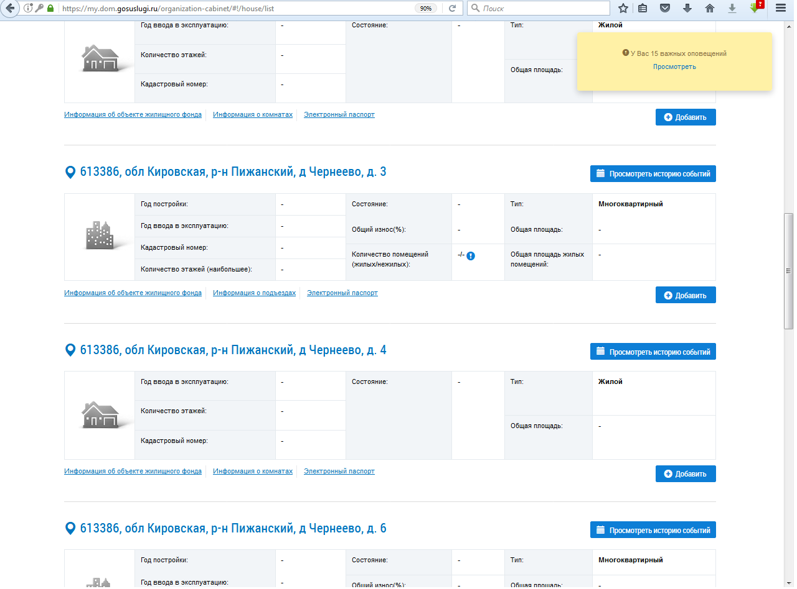
Подозрительно!

Slide 17
МЕТОДИКА «4 ШАГА ОЖФ»

Slide 18
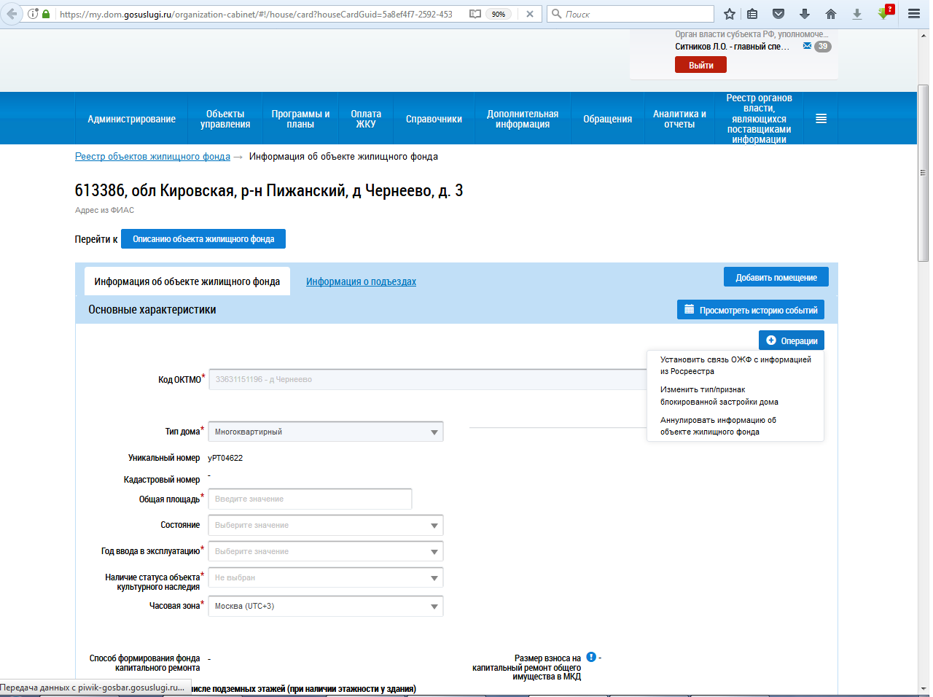
ШАГ 1

Slide 19
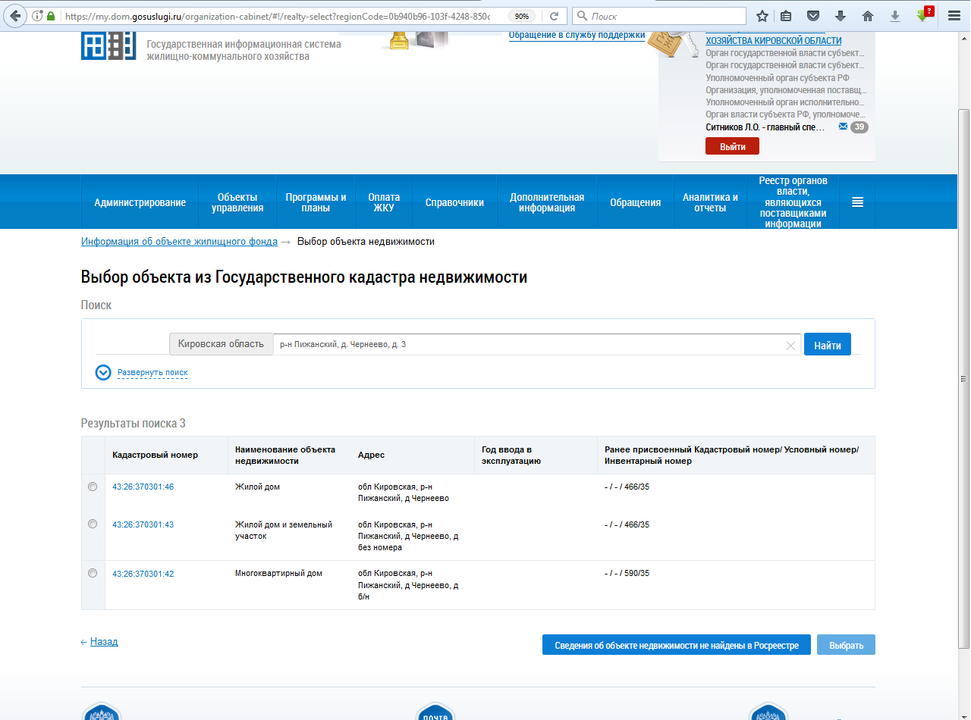
ШАГ 2

Slide 20
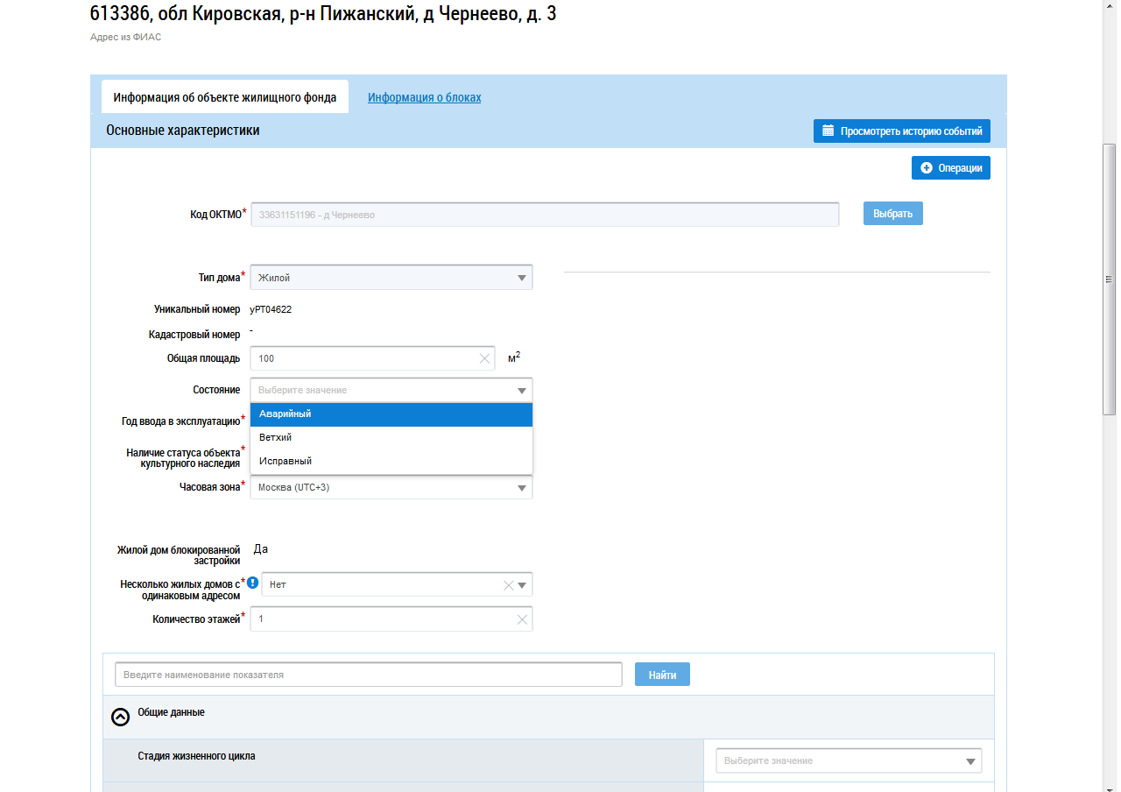
ШАГ 3

Slide 21
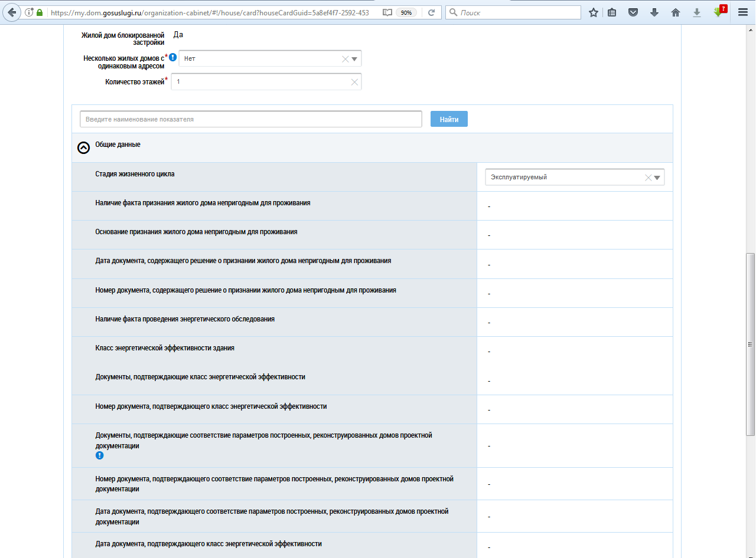
ШАГ 4

Slide 22
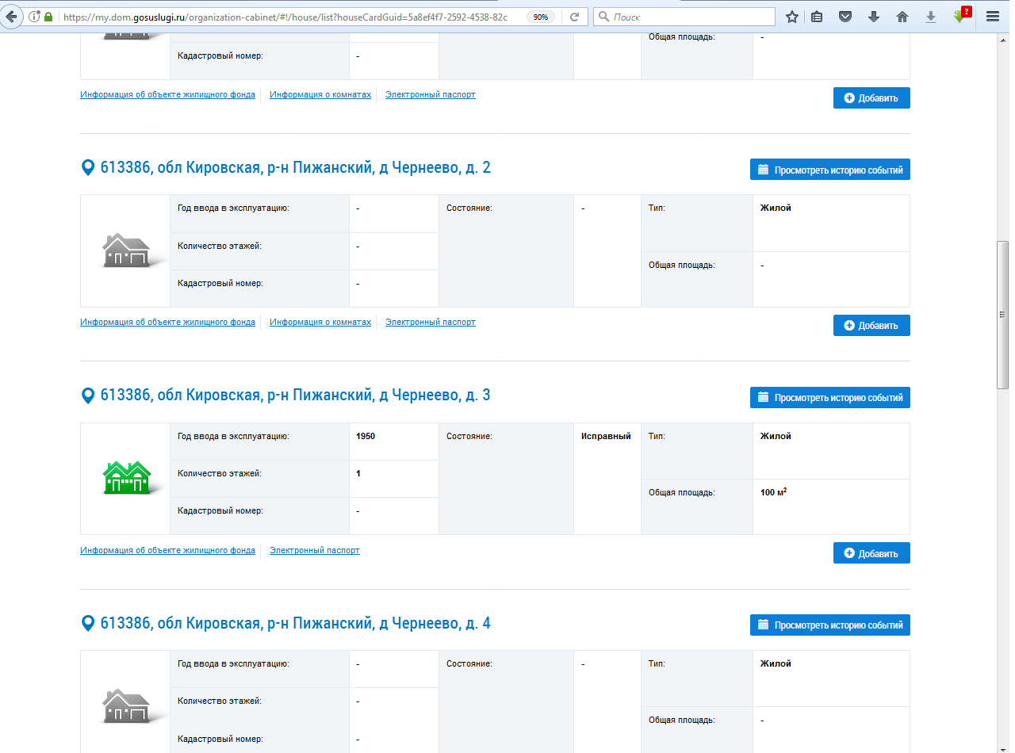
ВОТ ЧТО ПОЛУЧИЛИ!

Slide 23
«Главная задача поставщиков информации, организовать работу на местах.
Кто смог – достоин Уважения, кто нет – тому «Привет» от Прокуратуры»
P.s. Евраев Михаил Яковлевич – Заместитель Министра цифрового развития, связи и массовых коммуникаций Российской Федерации
«Мы работаем на Благо народа, а именно каждого гражданина Кировской области.
Пока нам верят – мы можем работать, как только вера пропала, лучше «написать» заявление»
P.s. Редькин Игорь Юрьевич – Министр энергетики и жилищно-коммунального хозяйства Кировской области

